Slide 1
Mongolian language for foreigners - Week 2
Lecture №2
Сэдэв: “Монгол улсын нийслэл Улаанбаатар хот”
Topic: Ulaanbaatar, the capital of Mongolia
Сонсох, ярих, унших, бичих чадварыг дээшлүүлэх
listening, speaking, reading, writing
Mongolian National University Arts and Culture
Professor, Basbish.S

Slide 2
Хичээлийн агуулга - Lecture content
Өмнөх хичээлийн бататгал- Reviewing pervious learning
Монгол улсын нийслэл Улаанбаатар хотын тухай лекц- Ulaanbaatar, the capital of Mongolia lecture
Том үсгийн дүрэм- Grammar
Дасгал ажлууд- Exercises
Шинэ үг хэллэгүүд- New words
Гэрийн даалгавар - Homework

Slide 3
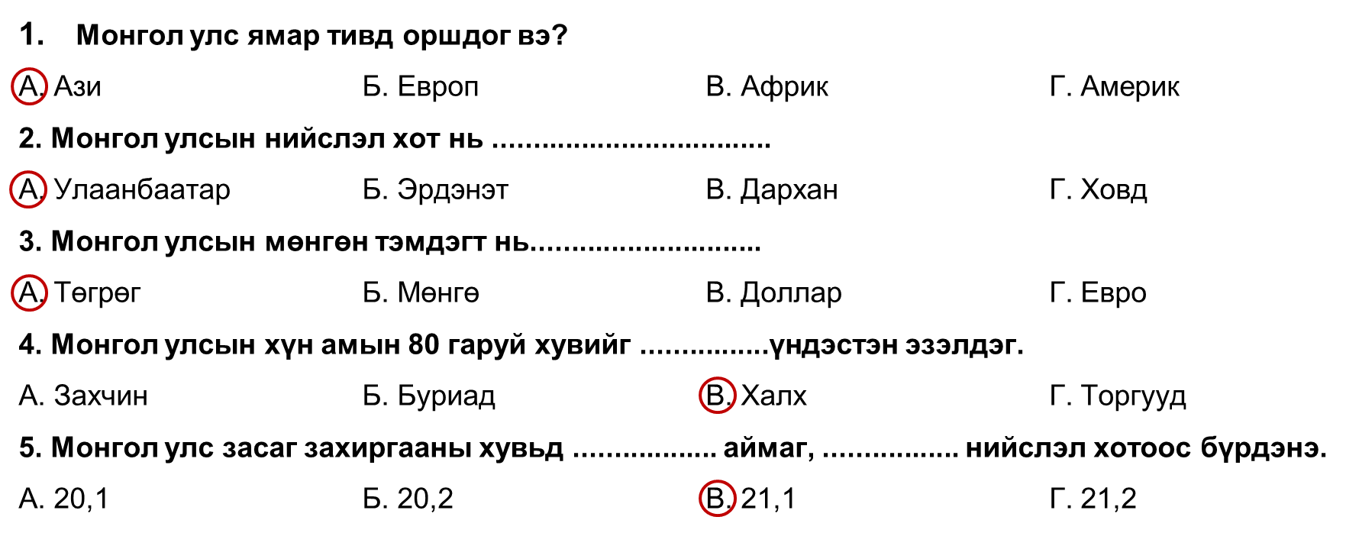
Өмнөх хичээлийн бататгал буюу гэрийн даалгавар
Reviewing pervious learning and Homework
Мэдлэг шалгах тест- Test
(Мөнхцэцэг,Г., Орхон,Б, 2021, хууд. 11)

Slide 4
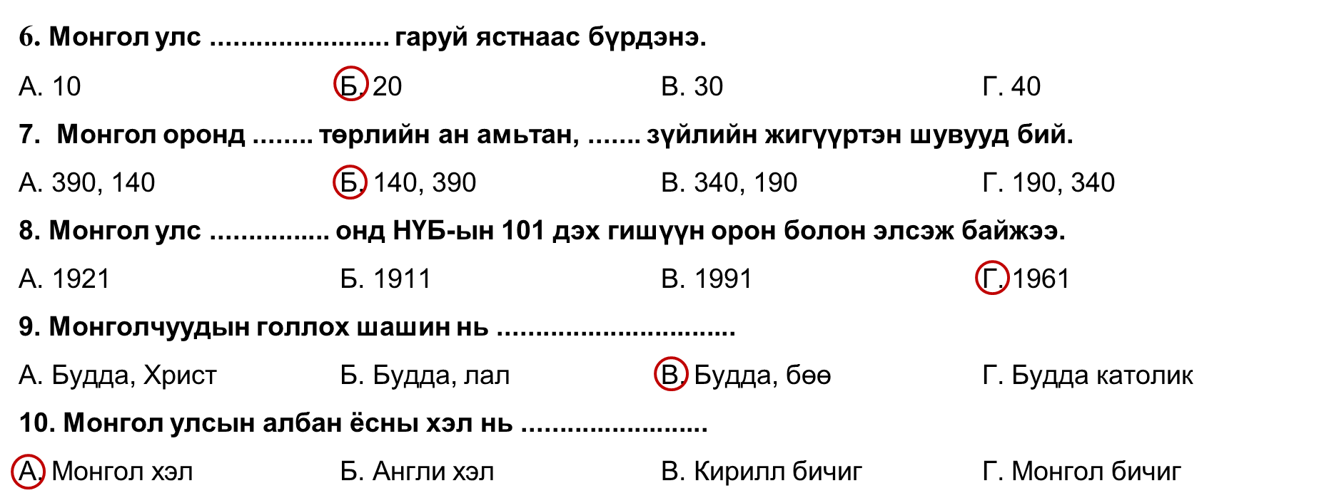
Өмнөх хичээлийн бататгал буюу гэрийн даалгавар
Reviewing pervious learning and Homework
Мэдлэг шалгах тест- Test
(Мөнхцэцэг,Г., Орхон,Б, 2021, хууд. 11)

Slide 5
МОНГОЛ УЛСЫН НИЙСЛЭЛ УЛААНБААТАР ХОТ. Лекц №2
Ulaanbaatar, the capital of Mongolia. Lecture-2
Дасгал 1. Асуултыг уншаарай.
Exercise 1. Read the questions.
Монгол улсын нийслэл юу вэ? Хэзээ, яаж байгуулагдсан бэ?
Нийслэл хотод хичнээн хүн оршин суудаг вэ? Хэдэн хувь нь залуучууд вэ?
Нийслэл хотод хэдэн дүүрэг байдаг вэ? Нэрлэнэ үү!
Нийслэл хотын эргэн тойронд ямар ямар уул байдаг вэ? Нийслэл хот дундуур ямар ямар гол урсдаг вэ?
(Мөнхцэцэг,Г., Орхон,Б, 2021, хууд. 26)

Slide 6
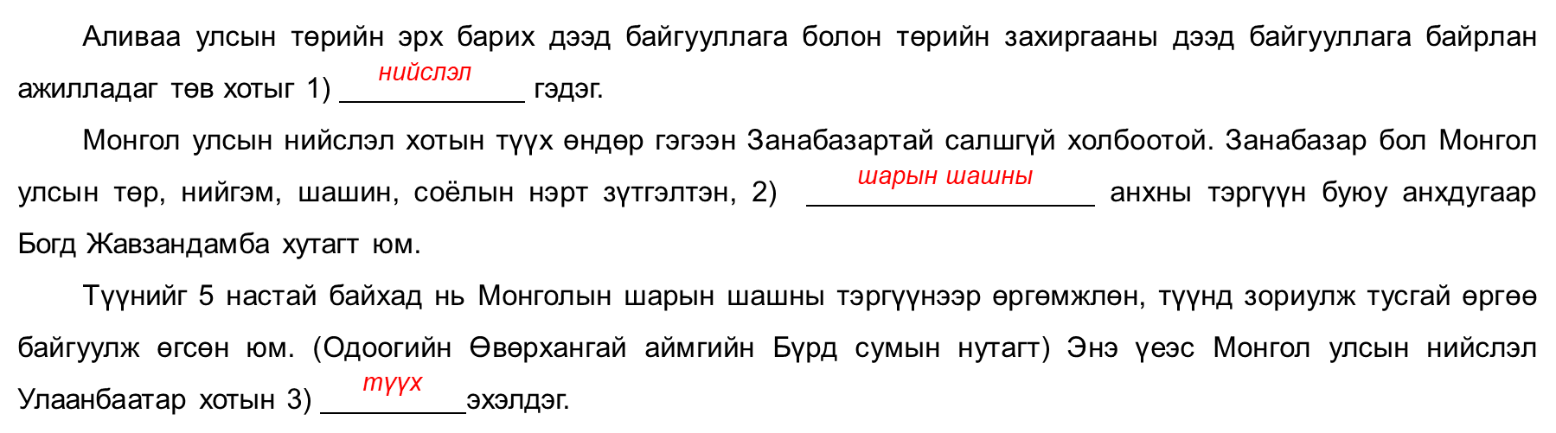
МОНГОЛ УЛСЫН НИЙСЛЭЛ УЛААНБААТАР ХОТ
Ulaanbaatar, the capital of Mongolia
Дасгал 2. Сонсгол. Сонсоод, эхийн орхигдсон үгсийг нөхөж бичнэ үү.
Exercise 2. Listen and fill the missing words
Нөхөх үгс - Choose from following words : нийслэл, хүн амынх, түүх, оршин суух, элчин сайдын яамд,
өөрчилсөн, далайн түвшнээс дээш, зарласан, шарын шашин, нүүрсний уурхай
(Мөнхцэцэг,Г., Орхон,Б, 2021, хууд. 26)

Slide 7
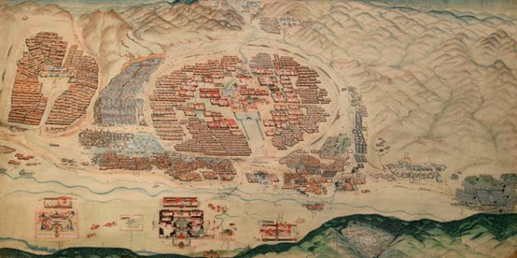
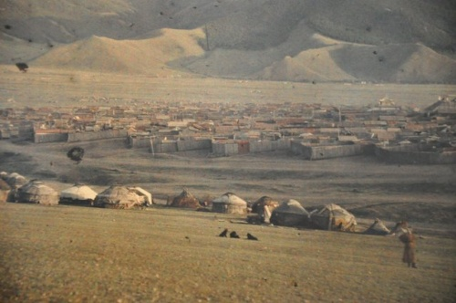
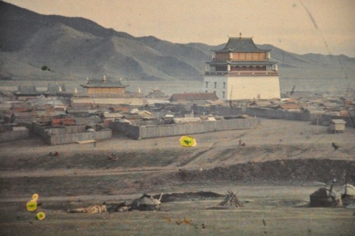
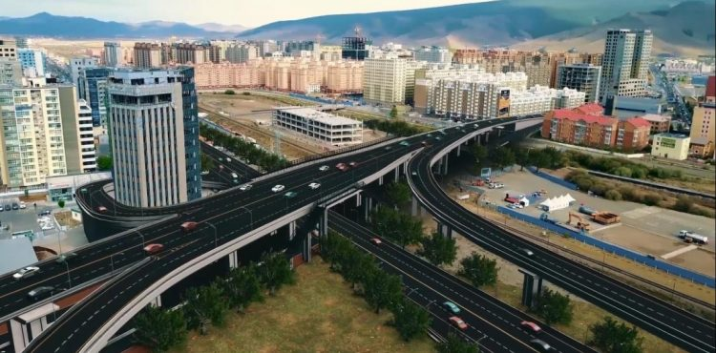
МОНГОЛ УЛСЫН НИЙСЛЭЛ УЛААНБААТАР ХОТ
Ulaanbaatar, the capital of Mongolia
Нөхөх үгс - Choose from following words : нийслэл, хүн амынх, түүх, оршин суух, элчин сайдын яамд,
өөрчилсөн, далайн түвшнээс дээш, зарласан, шарын шашин, нүүрсний уурхай
Улаанбаатар хот нь анх байгуулагдсан цагаасаа хойш нийт 17 удаа нүүдэллэсэн. Одоогийн байгаа газраа суурьшаад 150 гаруй жил болж байна. Мөн хэд хэдэн удаа нэрээ 4) . Үүнд:
1639-1706 онд Хүрээ 1911-1923 онд Нийслэл хүрээ
1706-1911 онд Их хүрээ 1924 онд Улаанбаатар хэмээн одоогийн нэрээр нэрлэгдсэн.
(Мөнхцэцэг, Г., Орхон,Б, 2021, хууд. 26)
Их хотын түүхэн товчоон [Photograph]. (2013, October 29). https://www.mnb.mn/i/ 10338
Шинэ гүүрэн зам [Photograph]. (2020, March 4). https://mongolia.gov.mn/news/view/24595

Slide 8
МОНГОЛ УЛСЫН НИЙСЛЭЛ УЛААНБААТАР ХОТ
Ulaanbaatar, the capital of Mongolia
Нөхөх үгс - Choose from following words : нийслэл, хүн амынх, түүх, оршин суух, элчин сайдын яамд,
өөрчилсөн, далайн түвшнээс дээш, зарласан, шарын шашин, нүүрсний уурхай
Улаанбаатар хот 2007 онд 1 сая хүнтэй болсноо 5) . Нийслэл хот 9 дүүрэгтэй. Хотынхоо төвд Сүхбаатар, Чингэлтэй, Баянзүрх, Хан-Уул, Сонгино хайрхан, Баянгол гэсэн 6 дүүрэг нь байдаг. Энд нийт 6) нь 50 гаруй хувь нь амьдардаг. Хотын төвөөс гадна Бага нуур (120 км), Налайх (45 км), Бага хангай (80 км) дүүргүүд байдаг. Багануурт 300 сая тн. нөөцтэй 7) ажиллаж, Улаанбаатар хотыг нүүрс, эрчим хүчээр хангадаг.
(Мөнхцэцэг, Г., Орхон,Б, 2021, хууд. 26)

Slide 9
МОНГОЛ УЛСЫН НИЙСЛЭЛ УЛААНБААТАР ХОТ
Ulaanbaatar, the capital of Mongolia
Нөхөх үгс - Choose from following words : нийслэл, хүн амынх, түүх, оршин суух, элчин сайдын яамд,
өөрчилсөн, далайн түвшнээс дээш, зарласан, шарын шашин, нүүрсний уурхай
Улаанбаатар хот Богд хан, Сонгино хайрхан, Чингэлтэй, Баянзүрх гэсэн 4 уулын дунд Туул голын хөвөөнд оршдог. 7,3 мянган х.д.км газар нутагтай
8) 1300-1500 м өндөрт байрлана. Хотын дундуур Сэлбэ, Улиастайн голууд урсаж, Туул голд нийлнэ.
(Мөнхцэцэг, Г., Орхон,Б, 2021, хууд. 27)

Slide 10
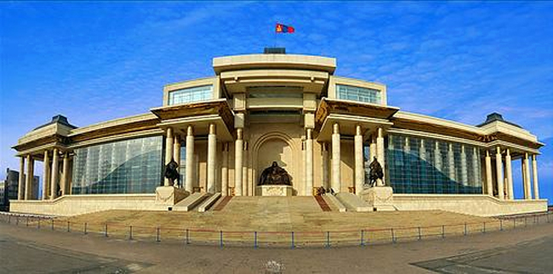
МОНГОЛ УЛСЫН НИЙСЛЭЛ УЛААНБААТАР ХОТ
Ulaanbaatar, the capital of Mongolia
Нөхөх үгс - Choose from following words : нийслэл, хүн амынх, түүх, оршин суух, элчин сайдын яамд,
өөрчилсөн, далайн түвшнээс дээш, зарласан, шарын шашин, нүүрсний уурхай
1860-аад оноос Орос улсын Консулын газар, 19 дүгээр зууны эцэс, хорьдугаар зууны эхээр Америк, Англи, Герман, Австри, Норвегийн худалдааны пүүс, компанийн салбарууд байгуулагдан, Дани, Швед, Япон зэрэг орны иргэд 9) болсон.
Улаанбаатар хотод монгол улсын Ерөнхийлөгч, Улсын их хурал, Засгийн газар, төрийн яамд байрлан үйл ажиллагаагаа явуулдаг.
Төрийн ордон [Photograph]. (2018, January 23). https://niitlelch.mn/ %D1%83%D0%BB%D1%81-%D1%82%D3%A9%D1%80/ %D1%82%D3%A9%D1%80%D0%B8%D0%B9%D0%BD-%D0%BE%D1%80%D0%B4%D0%BE%D0%BD-%D3%A9%D0%BD%D3%A9%D3%A9%D0%B4%D3 %A9%D1%80-%D0%B0%D0%B6%D0%BB%D1%8B%D0%BD/
(Мөнхцэцэг, Г., Орхон,Б, 2021, хууд. 27)

Slide 11
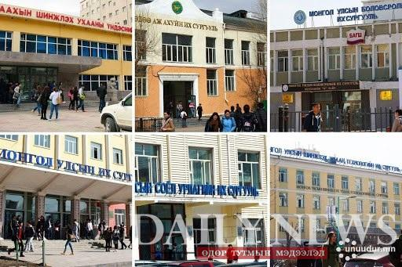
МОНГОЛ УЛСЫН НИЙСЛЭЛ УЛААНБААТАР ХОТ
Ulaanbaatar, the capital of Mongolia
Нөхөх үгс - Choose from following words : нийслэл, хүн амынх, түүх, оршин суух, элчин сайдын яамд,
өөрчилсөн, далайн түвшнээс дээш, зарласан, шарын шашин, нүүрсний уурхай
Улаанбаатар хот бол Монгол улсын шинжлэх ухаан, соёл, боловсрол, аж үйлдвэрийн төв юм. Энд Монгол улсын ихэнх музей, их дээд сургуулиуд, шинжлэх ухааны академи, эрдэм шинжилгээний хүрээлэнгүүд ажилладаг.
Улаанбаатарт амьдарч байгаа хүн амын 60% нь 35-аас доош насны хүүхэд залуучууд юм. Тус хот Монгол улсын нисэх болон төмөр замын төв буудал болдог.
Гадаад улсын 10) байрладаг.
(Мөнхцэцэг, Г., Орхон,Б, 2021, хууд. 27)
Болор, Ж. (2020, July 7). Их дээд сургуулиуд [Photograph]. https://montsame.mn/mn/read/230581

Slide 12
МОНГОЛ УЛСЫН НИЙСЛЭЛ УЛААНБААТАР ХОТ
Ulaanbaatar, the capital of Mongolia
Шинэ үг хэллэгүүдийг цээжилж, утгыг ойлгоорой.
Memorize the new vocabularies and understand the meaning
Аж үйлдвэр – industry
Байгууллага – organization
Байгуулах – to establish
Боловсрол – education
(-аас⁴) гадна – apart from
Голын хөвөө – bank of the river
Өндөр гэгээн – saint
Зарлах – to announce
Захиргааны – administrative
Зүтгэлтэн – statesman
(Мөнхцэцэг, Г., Орхон,Б, 2021, хууд. 30)

Slide 13
МОНГОЛ УЛСЫН НИЙСЛЭЛ УЛААНБААТАР ХОТ
Ulaanbaatar, the capital of Mongolia
Шинэ үг хэллэгүүдийг цээжилж, утгыг ойлгоорой.
Memorize the new vocabularies and understand the meaning
11. Иргэн – citizen
12. Нийгэм – society
13. Нөөц – resource
14. Нүүрсний уурхай – coal mining
15. Нэрлэгдэх – to be named
16. Нэрт – well- known
17. Оршин суух – to inhabit
18. Одоогийн нэр – current name
19. Өргөө – palace
20. Төрийн эрх барих дээд байгууллага - soveriegnty
(Мөнхцэцэг, Г., Орхон,Б, 2021, хууд. 30)

Slide 14
МОНГОЛ УЛСЫН НИЙСЛЭЛ УЛААНБААТАР ХОТ
Ulaanbaatar, the capital of Mongolia
Шинэ үг хэллэгүүдийг цээжилж, утгыг ойлгоорой.
Memorize the new vocabularies and understand the meaning
21. Тусгай –special
Урсах – to stream
Түүх – history
Салбар – branch
Соёл – culture
Суурьших – to settle down
Холбоотой (салшгүй холбоотой) – connected / related to (necessarily connected)
Хотын дундуур – through the city
Худалдааны пүүс компани – trsding company
Хүүхэд залуучууд – youths
(Мөнхцэцэг, Г., Орхон,Б, 2021, хууд. 30)

Slide 15
МОНГОЛ УЛСЫН НИЙСЛЭЛ УЛААНБААТАР ХОТ
Ulaanbaatar, the capital of Mongolia
Шинэ үг хэллэгүүдийг цээжилж, утгыг ойлгоорой.
Memorize the new vocabularies and understand the meaning
31. Хэд хэдэн удаа – several times
32. Шашин – religion
33. Шарын шашин - Buddhism
34. Шинжлэх ухаан – science
35. Шинжлэх ухааны академи – Academy of Science
36. Элчин сайдын яам - Embassy
37. Эрдэм шинжилгээний хүрээлэн – Institute of Science
38. Эрчим хүч - energy
39. 19-р зууны эцэс – at the of the 19th century
40. Хорьдугаар зууны эхээр – in the beginning of the 20th sentury
(Мөнхцэцэг, Г., Орхон,Б, 2021, хууд. 30)

Slide 16
МОНГОЛ УЛСЫН НИЙСЛЭЛ УЛААНБААТАР ХОТ
Ulaanbaatar, the capital of Mongolia
ДҮРЭМ:Grammar
ТОМ ҮСГИЙН ДҮРЭМ – Grammar of capital letters
Өгүүлбэрийн эхний үсгийг томоор бичнэ. Жишээ нь: Нар мандлаа. Таны нэр хэн бэ?
Оноосон нэрийг томоор бичнэ. Жишээ нь: Дамдины Сүхбаатар, Дархан хот, Орос улс, Онон гол, Богд хан уул, Банхар (нохойны нэр), Толин хул (адууны нэр) гэх мэт
Дэлхий дахины албан ба олон нийтийн байгууллагын нэрийг бүгдийг томоор бичнэ. Жишээ нь: Нэгдсэн Үндэстний Байгууллага, Олон Улсын Олимпийн Хороо
Улс гүрэн ба яам, холбоо, зөвлөл, нам, эвслийн нэрийг бүгдийг томоор бичнэ. Жишээ нь: Бүгд Найрамдах Хятад Ард Улс, Монголын Залуучуудын Холбоо, Монгол Ардын Хувьсгалт Нам гэх мэт. Үүнээс бусад улсын төвийн захиргаанд хамаарах албан газар, сум, дүүрэг, үйлдвэрийн нэрийн эхний үсгийг томоор бичнэ. Жишээ нь: Боловсролыг удирдах газар, Булган аймгийн Могод сум, Хэл зохиолын хүрээлэн гэх мэт...
(Ариунжаргал, 2008, хууд. 47).

Slide 17
МОНГОЛ УЛСЫН НИЙСЛЭЛ УЛААНБААТАР ХОТ
Ulaanbaatar, the capital of Mongolia
ДҮРЭМ:Grammar
ТОМ ҮСГИЙН ДҮРЭМ – Grammar of capital letters
Ном зохиол, сонин сэтгүүл, пүүс компанийн нэрийг хашилтад томоор бичнэ. Жишээ нь: Д.Нацагдорж “Соёлыг гайхав” өгүүллэг, Б.Явуухулан “Би хаана төрөө вэ?” шүлэг, “Хүмүүс” сонин, “Өнөөдөр сонин”, “МУИС-ийн мэдээ” сэтгүүл, “MCS” компани, “АПУ” гэх мэт.
Хоёр үгээс бүтсэн оноосон нэрийн 2-р үг нь эгшгээр эхэлсэн байвал хооронд нь зураас тавьж, томоор бичнэ. Жишээ нь: Говь-Алтай аймаг, Замын-Үүд сум, Бат-Эрдэнэ аварга, Ган-Өлзий гэх мэт.
(Ариунжаргал, 2008, хууд. 47).

Slide 18
МОНГОЛ УЛСЫН НИЙСЛЭЛ УЛААНБААТАР ХОТ
Ulaanbaatar, the capital of Mongolia
Дасгал 3: Дараах өгүүлбэрт байгаа томоор бичсэн үгсийг олж юуны нэр болохыг ярилцацгаая.
Exercise 3: Find the capitalized words in the following sentences and discuss about it.
Улаанбаатар хот Богд хан, Сонгино хайрхан, Чингэлтэй, Баянзүрх гэсэн 4 уулын дунд Туул голын хөвөөнд оршдог. 7,3 мянган х.д.км газар нутагтай далайн түвшнээс дээш 1300-1500 м өндөрт байрлана. Хотын дундуур Сэлбэ, Улиастайн голууд урсаж, Туул голд нийлнэ.
1860-аад оноос Орос улсын Консулын газар, 19 дүгээр зууны эцэс, хорьдугаар зууны эхээр Америк, Англи, Герман, Австри, Норвегийн худалдааны пүүс, компанийн салбарууд байгуулагдан, Дани, Швед, Япон зэрэг орны иргэд оршин суух болсон.
Улаанбаатар хотод монгол улсын Ерөнхийлөгч, Улсын их хурал, Засгийн газар, төрийн яамд байрлан үйл ажиллагаагаа явуулдаг.
(Мөнхцэцэг, Г., Орхон,Б, 2021, хууд. 27)

Slide 19
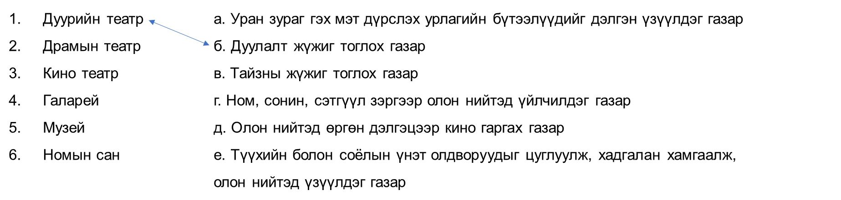
МОНГОЛ УЛСЫН НИЙСЛЭЛ УЛААНБААТАР ХОТ
Ulaanbaatar, the capital of Mongolia
Дасгал 4: А. Өгөгдсөн үгсийг тайлбартай нь тохируулна уу.
Exercise 4: А. Match following words to its explanation
(Мөнхцэцэг, Г., Орхон,Б, 2021, хууд. 27)

Slide 20
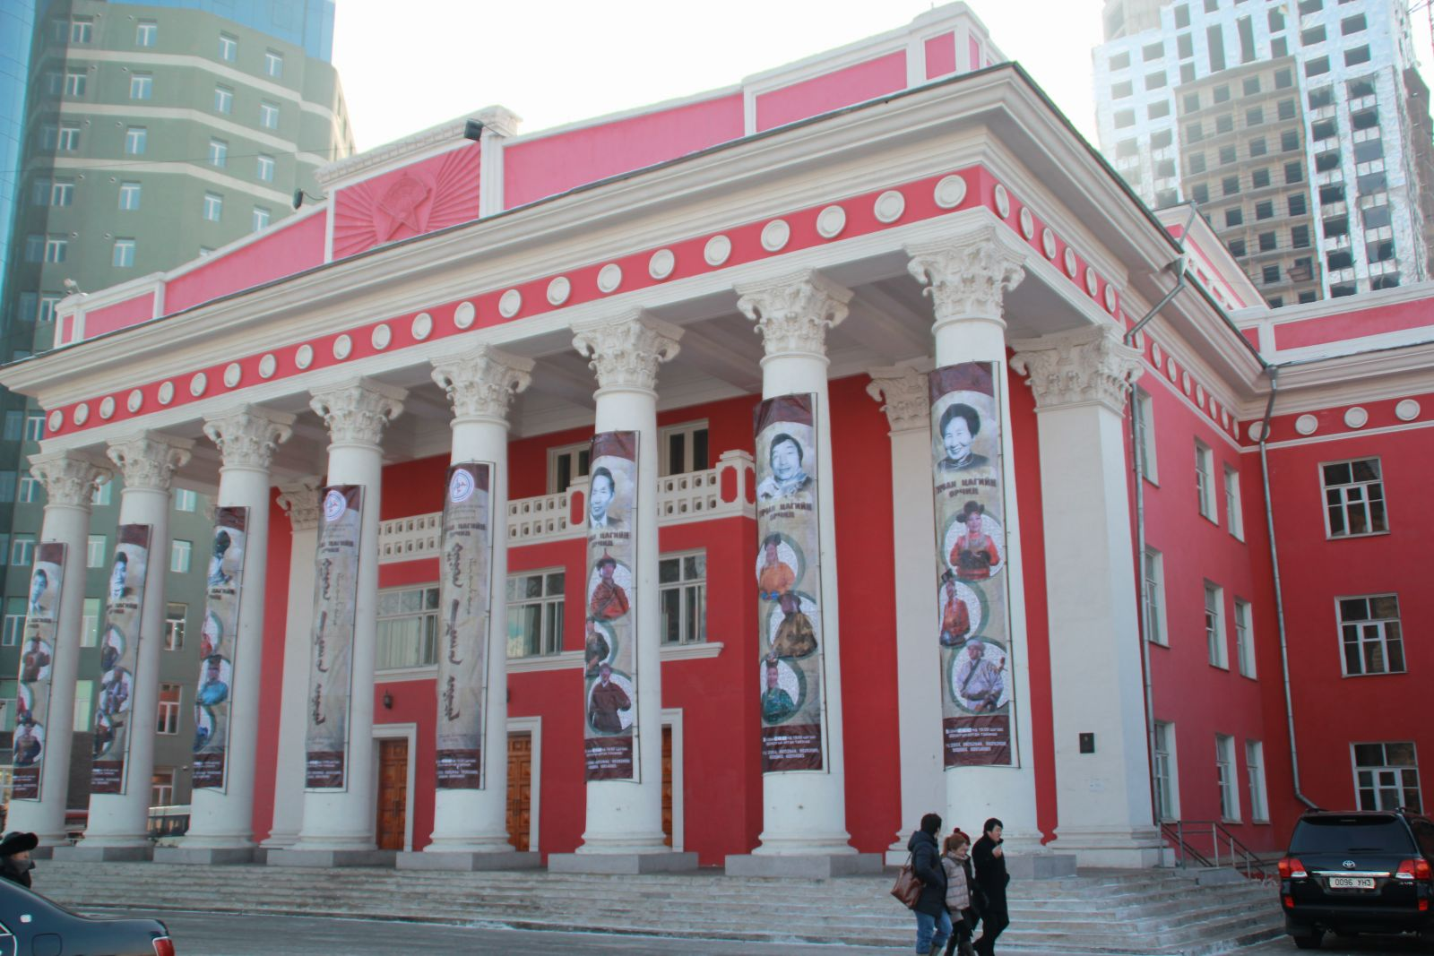
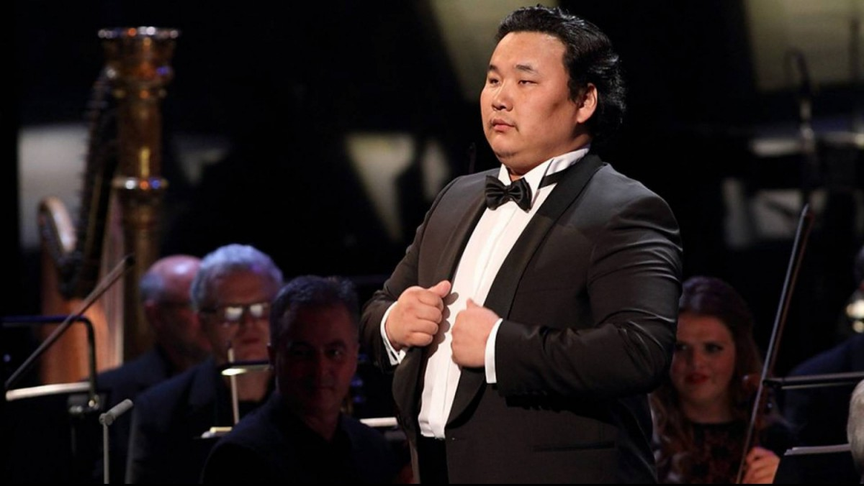
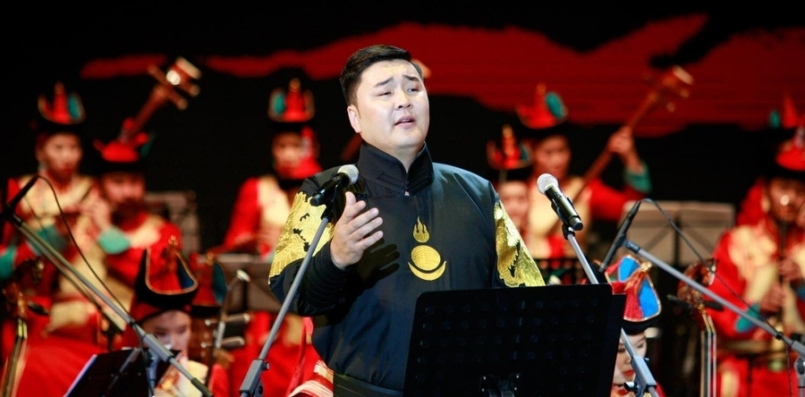
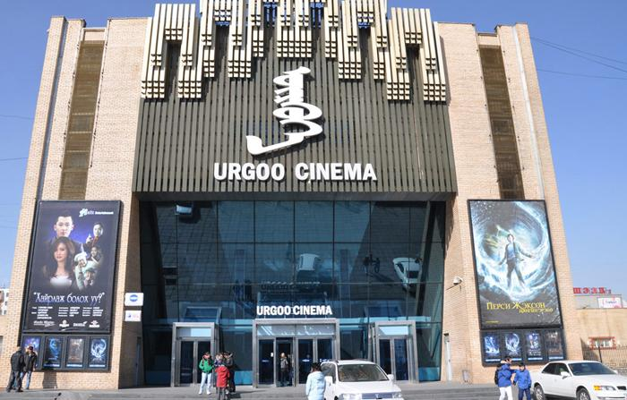
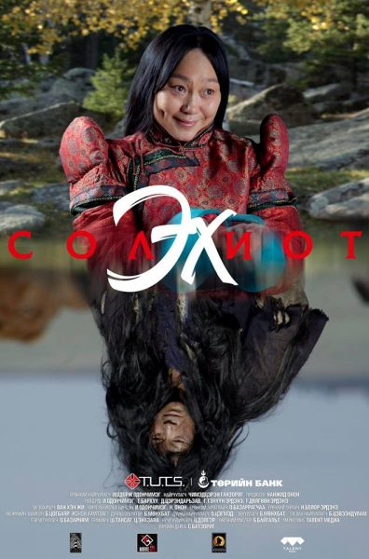
МОНГОЛ УЛСЫН НИЙСЛЭЛ УЛААНБААТАР ХОТ
Ulaanbaatar, the capital of Mongolia
Дасгал 4: Б. Дээрх үгсийг ашиглан өгүүлбэрийг гүйцээж бичнэ үү.
Exercise 4: B. Complete the sentence using above words
дуурийн театр
Монгол улсын ................................................-т/д хамгийн анх Б.Дамдинсүрэн, Б.Смирнов, Д.Нацагдорж нарын “Учиртай гурван толгой” дуурийг тоглож байжээ.
БНХАУ-ын зохиолч Ван Хэн Жигийн “Солиот эх” өгүүллэгээс сэдэвлэн бүтээсэн “Солиот эх” МУСК Соёмбо болон Өргөө ......................................-т/д гарч эхэллээ.
(Мөнхцэцэг, Г., Орхон,Б, 2021, хууд. 28-29)
Дуурийн дуурь [Photograph]. (2015, September 28). Эх сурвалж:www.zms.mn. https://www.zms.mn/a/21667
Оргил, Х. (2020, October 5). Дуучин Амартүвшин [Photograph]. https://peak.mn/ news/duuchin-eamartuwshin-la-scala-teatriin-taiznaa-aida-duuriin-duriig-buteene
Сайхан, О. (2018, July 8). Дуучин Ариунбаатар [Photograph]. http://www.olloo.mn/n/55017.html
Өргөө кино театр [Photograph]. (2014, October 29). http://www.ulstur.mn/?p=18860/
Солиот эх кино [Photograph]. (2018, February 3). https://www.ugluu.mn/327393.html

Slide 21
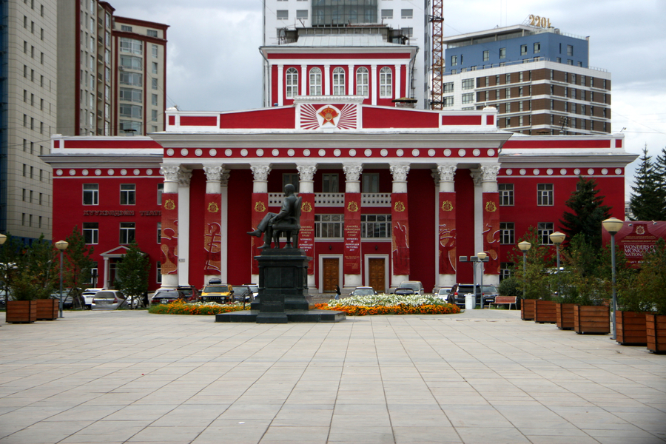

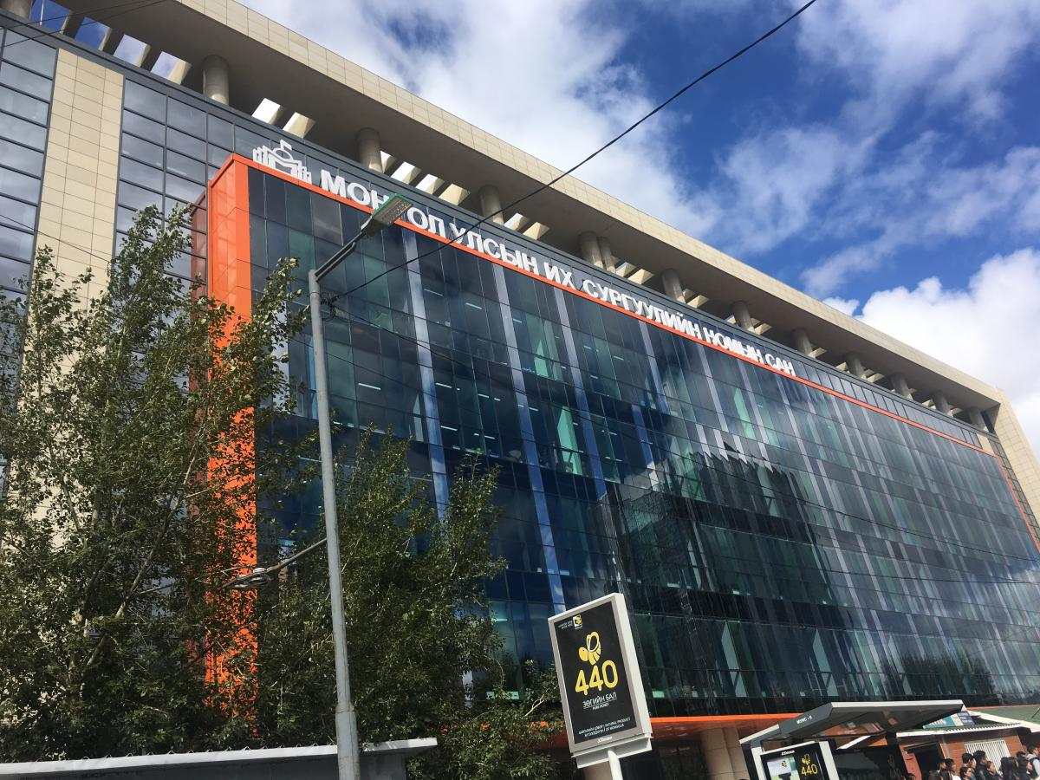
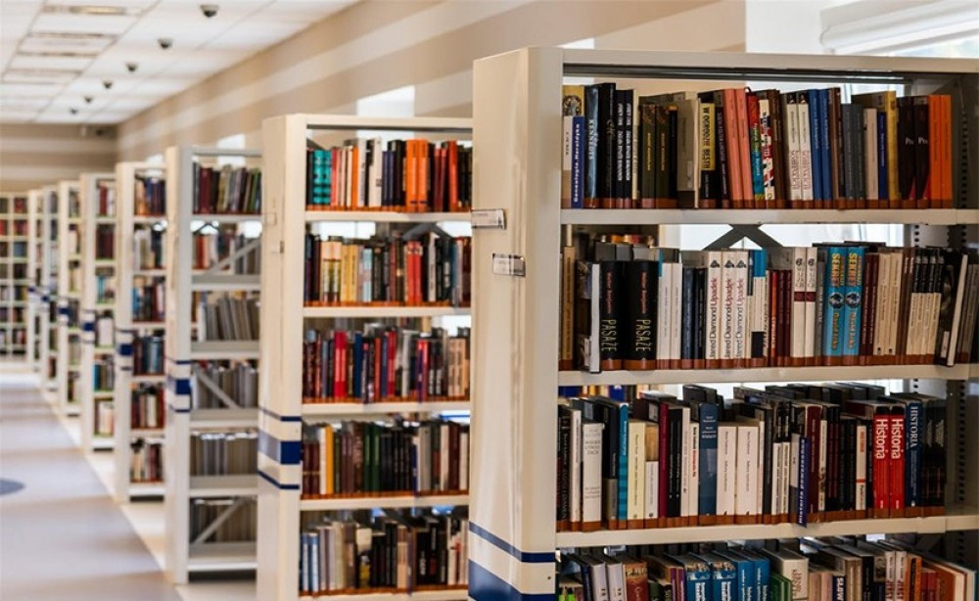
МОНГОЛ УЛСЫН НИЙСЛЭЛ УЛААНБААТАР ХОТ
Ulaanbaatar, the capital of Mongolia
Дасгал 4: Б. Дээрх үгсийг ашиглан өгүүлбэрийг гүйцээж бичнэ үү.
Exercise 4: B. Complete the sentence using above words
МУАЖ Гомбын Мягмарнаран .........................................-ын/ийн жүжигчин бөгөөд “Найрын ширээний ууц”, “Атга нөж”, “Амьгүй албат” зэрэг жүжигт гол дүрүүдийг бүтээжээ.
............................................-ийн/ын фондын гар бичмэл, эрдэм шинжилгээ судалгааны бүтээл /диссертаци/-ийг уншлагын танхимаас авч гарах, хувилах, дүрс бичлэг хийх, эх хэрэглэгдэхүүнээс зураг авахыг хориглоно.
(Мөнхцэцэг, Г., Орхон,Б, 2021, хууд. 28-29)
Улсын драмын эрдмийн театр [Photograph]. (2018, August 29).
https://montsame.mn/mn/read/98917
Сүрэн, А. (2020, September 14). Анна Каренина жүжиг [Photograph].
https://news.mn/r/2347769/
Урангоо, Д. (2017, September 12). МУИС-ийн номын сан [Photograph].
http://tusgal.mn/muis-iin-shine-nomiin-san-irekh-sard-neeltee-khiine
Оргил, Э. (2022, September 14). Номын сан [Photograph]. https://gogo.mn/r/vvwqx

Slide 22
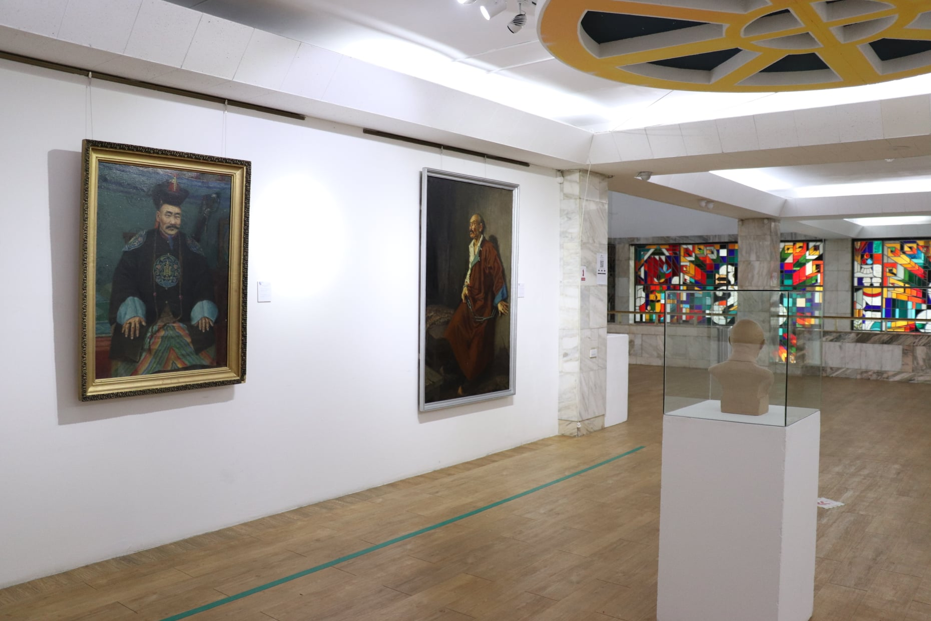
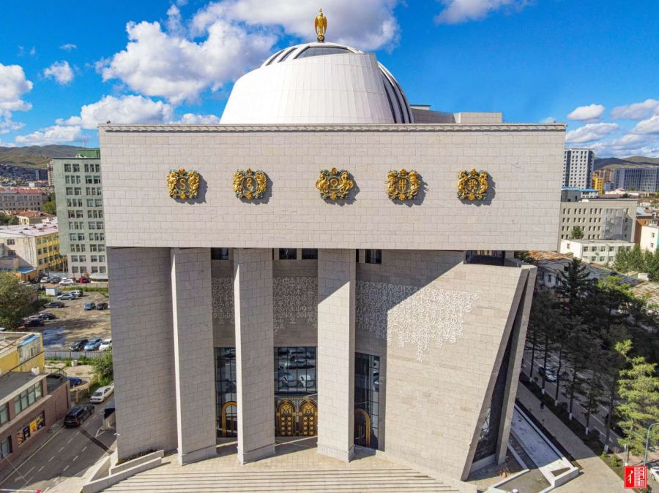
МОНГОЛ УЛСЫН НИЙСЛЭЛ УЛААНБААТАР ХОТ
Ulaanbaatar, the capital of Mongolia
Дасгал 4: Б. Дээрх үгсийг ашиглан өгүүлбэрийг гүйцээж бичнэ үү.
Exercise 4: B. Complete the sentence using above words
Уран зургийн .........................................-т/д Монгол, ОХУ, БНХАУ-ын уран бүтээлчдийн хамтарсан “ТОРГОНЫ ЗАМ” шаазан урлалын үзэсгэлэн гарч байна.
Монголын түүхийн ..........................................нь есөн танхим бүхий, сан хөмрөгтөө 50000 гаруй эртний болон орчин цагийн үзмэртэй.
Уран зургийн галарей [Photograph]. (2022, April 26). http://www.shuud.mn/a/539868
(Мөнхцэцэг, Г., Орхон,Б, 2021, хууд. 29)
Болор, Ж. (2023, February 9). Чингис хаан музей [Photograph].
https://www.montsame.mn/mn/read/312751

Slide 23
МОНГОЛ УЛСЫН НИЙСЛЭЛ УЛААНБААТАР ХОТ
Ulaanbaatar, the capital of Mongolia
Дасгал 5: Тохирох үгийн доогуур зурна уу.
Exercise 5: Underline the appropriate word.
1. Улаанбаатар хотыг Хүрээ, Их хүрээ, Нийслэл хүрээ зэргээр ...............................
(нэрлэдэг байжээ, нэрлэдэг, нэрлэлээ)
2. Занабазар нь шарын шашны анхны тэргүүн ..........................................................
(байдаг байжээ, байсан, байж)
3. Улаанбаатар хот нь анх байгуулагдсан цагаасаа хойш нийт 17 удаа ……...........
(нүүдэллэдэг байжээ, нүүдэллэж байсан, нүүдэллэлээ)
4. 1860-аад оноос Орос улсын Консулын газар .........................................................
(байгуулагддаг байжээ, байгуулагдаж байсан, байгуулагдсан)
5. Улаанбаатар хот 2007 онд 1 сая хүнтэй болсноо ...................................................
(зарладаг байжээ, зарласан, зарлалаа)
(Мөнхцэцэг, Г., Орхон,Б, 2021, хууд. 28)

Slide 24

МОНГОЛ УЛСЫН НИЙСЛЭЛ УЛААНБААТАР ХОТ
Ulaanbaatar, the capital of Mongolia
Дасгал 6. Дараах асуултын дагуу ярилцаж, ойлголтоо шалгаарай.
Exercise 6. Discuss about following questions and review your understanding
Нийслэл хот гэж юу вэ?
Занабазар гэж хэн бэ? Нийслэл хотын түүх яагаад түүнтэй холбоотой вэ?
Нийслэл хот хэдэн удаа нүүдэллэсэн бэ?
Нийслэл хот анх ямар нэртэй байсан бэ? Одоогийн нэрээрээ хэзээ нэрлэгдсэн бэ?
Улаанбаатар хот хэдэн дүүрэгтэй вэ? Нэрлэнэ үү!
Одоо бүгдээрээ ойлголтоо шалгаад дасгал ажиллая:
(Мөнхцэцэг, Г., Орхон,Б, 2021, хууд. 27)

Slide 25
МОНГОЛ УЛСЫН НИЙСЛЭЛ УЛААНБААТАР ХОТ
Ulaanbaatar, the capital of Mongolia
Дасгал 6. Дараах асуултын дагуу ярилцаж, ойлголтоо шалгаарай.
Exercise 6. Discuss about following questions and review your understanding
Улаанбаатар хотыг тойроод ямар ямар уул байдаг вэ?
Хотын дундуур ямар ямар гол урсдаг вэ?
Улаанбаатар хот хир том бэ? Далайн түвшнээс дээш хир өндөр вэ?
Улаанбаатар хотод юу юу байдаг вэ?
Танай улсын элчин сайдын яам Улаанбаатар хотод байдаг уу? Байдаг бол аль дүүрэгт байдаг вэ?
Одоо бүгдээрээ ойлголтоо шалгаад дасгал ажиллая:
(Мөнхцэцэг, Г., Орхон,Б, 2021, хууд. 28)

Slide 26

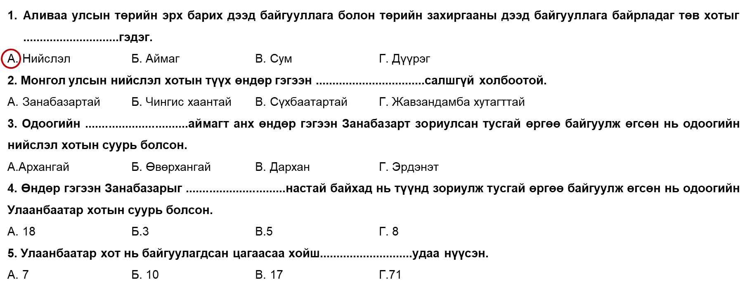
МОНГОЛ УЛСЫН НИЙСЛЭЛ УЛААНБААТАР ХОТ
Ulaanbaatar, the capital of Mongolia
Гэрийн даалгавар 1
Homework 1
Мэдлэг шалгах тест - Test
(Мөнхцэцэг, Г., Орхон,Б, 2021, хууд. 31)

Slide 27
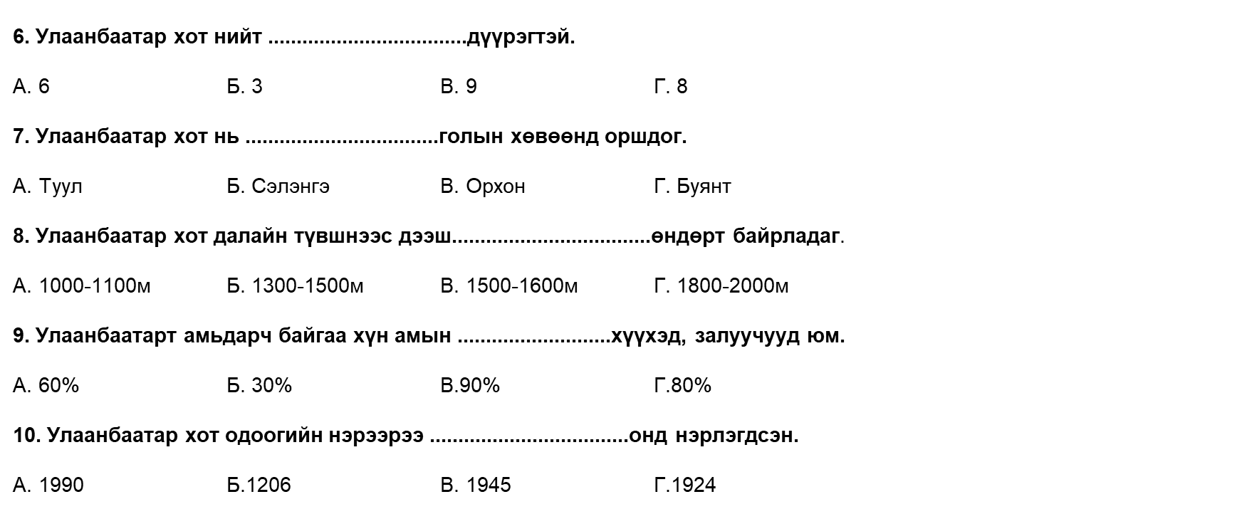
МОНГОЛ УЛСЫН НИЙСЛЭЛ УЛААНБААТАР ХОТ
Ulaanbaatar, the capital of Mongolia
Гэрийн даалгавар 1
Homework 1
Мэдлэг шалгах тест - Test
(Мөнхцэцэг, Г., Орхон,Б, 2021, хууд. 31)

Slide 28
МОНГОЛ УЛСЫН НИЙСЛЭЛ УЛААНБААТАР ХОТ
Ulaanbaatar, the capital of Mongolia
Гэрийн даалгавар 2
Homework 2
Дээрх сэдэвт гарсан үг хэллэгүүдийг ашиглан өөрийн орны нийслэл хотын талаар бичээрэй.
Write about the capital city of your country using the words from the topic above.
https://thenounproject.com/icon/homework-3841940/

Slide 29
НОМ ЗҮЙ, АШИГЛАСАН МАТЕРИАЛ-REFERENCES
Ном зүй
Ариунжаргал, Г. (2008). Монгол хэлний зөв бичих зүйн дүрэм ба дасгал .
Улаанбаатар: ТЗҮААЭГ-ын харьяа хэвлэх үйлдвэр.
Мөнхцэцэг,Г., Орхон,Б. (2021). Монгол орон судлал. Улаанбаатар: Линограф ХХК.
Их хотын түүхэн товчоон [Photograph]. (2013, October 29).
https://www.mnb.mn/i/ 10338
Шинэ гүүрэн зам [Photograph]. (2020, March 4).
https://mongolia.gov.mn/news/view/24595
Төрийн ордон [Photograph]. (2018, January 23)
https://niitlelch.mn/%D1%83%D0%BB%D1%81-%D1%82%D3%A9%D1%80/%D1%82%D3%A9%D1%80%D0%B8%D0%B9%D0%BD-%D0%BE%D1%80%D0%B4%D0%BE%D0%BD-%D3%A9%D0%BD%D3%A9%D3%A9%D0%B4%D3%A9%D1%80-%D0%B0%D0%B6%D0%BB%D1%8B%D0%BD/
Нэргүй, Т. (2021, October 8). Их дээд сургуулиуд [Photograph]
http://dailynews.mn/?p=3601
Дуурийн дуурь [Photograph]. (2015, September 28). Эх сурвалж:www.zms.mn.
https://www.zms.mn/a/21667

Slide 30
НОМ ЗҮЙ, АШИГЛАСАН МАТЕРИАЛ-REFERENCES
Оргил, Х. (2020, October 5). Дуучин Амартүвшин [Photograph].
https://peak.mn/ news/duuchin-eamartuwshin-la-scala-teatriin-taiznaa-aida-duuriin-duriig-buteene
Сайхан, О. (2018, July 8). Дуучин Ариунбаатар [Photograph].
http://www.olloo.mn/n/55017.html
Өргөө кино театр [Photograph]. (2014, October 29).
http://www.ulstur.mn/?p=18860/
Солиот эх кино [Photograph]. (2018, February 3).
https://www.ugluu.mn/327393.html
Улсын драмын эрдмийн театр [Photograph]. (2018, August 29).
https://montsame.mn/mn/read/98917
Урангоо, Д. (2017, September 12). МУИС-ийн номын сан [Photograph].
http://tusgal.mn/muis-iin-shine-nomiin-san-irekh-sard-neeltee-khiine
Цэцэгсүрэн, О. (2020, September 21). Номын сан [Photograph].
https://zaag.mn/archives/20401
Оргил, Э. (2022, September 14). Номын сан [Photograph].
https://gogo.mn/r/vvwqx
Уран зургийн галарей [Photograph]. (2022, April 26).
http://www.shuud.mn/a/539868
Болор, Ж. (2023, February 9). Чингис хаан музей [Photograph].
https://www.montsame.mn/mn/read/312751

Slide 31
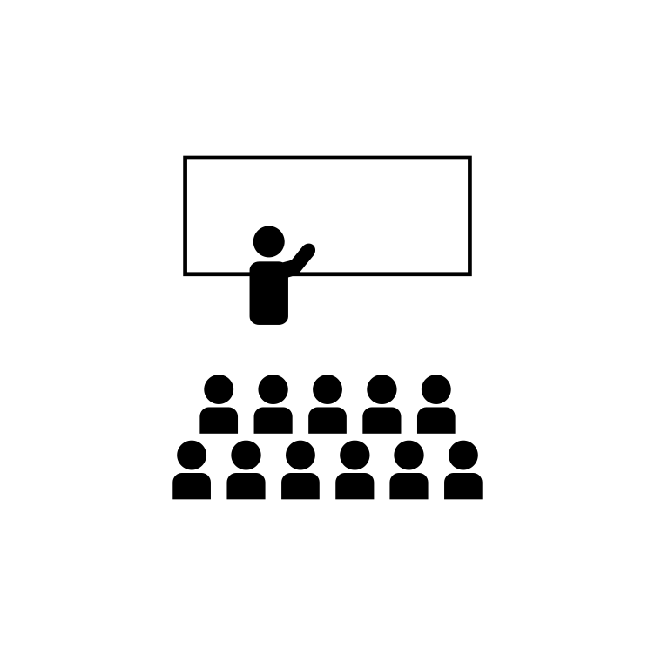
Анхаарал хандуулсанд баярлалаа
Зүйр цэцэн үг
Дараагийн хичээл хүртэл баяртай!
Эзэн хичээвэл
заяа хичээнэ
Эрхийг сурахаар
Бэрхийг сур
https://www.flaticon.com/free-icon/teacher_1995413
https://thenounproject.com/icon/lecture-1525984/

